Slide 1
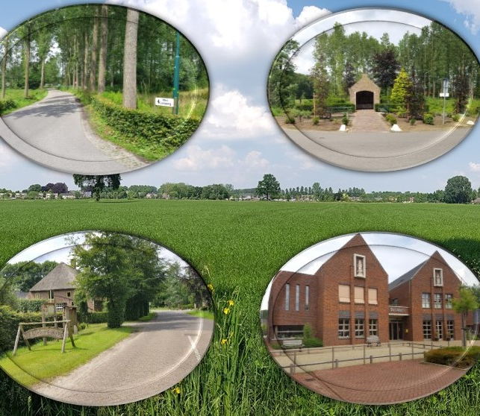

Welkom op het Ollands Overleg 2026
Dorpsraad Olland

Slide 2
Agenda
Opening - kennismaking
Vaststelling van de agenda
Welke onderwerpen moeten vanavond zeker aan de orde komen
Kennismaking - presentatie Buurtadviseur
Kennismaking – presentatie SWM
Dorpsvisie – voortgang en uitdagingen
Tafelgesprekken in groepjes met terugkoppeling
7. Mededelingen - Rondvraag

Slide 3
Buurtadviseur Gemeente

Slide 4
Sociaal Werk Meierijstad

Slide 5
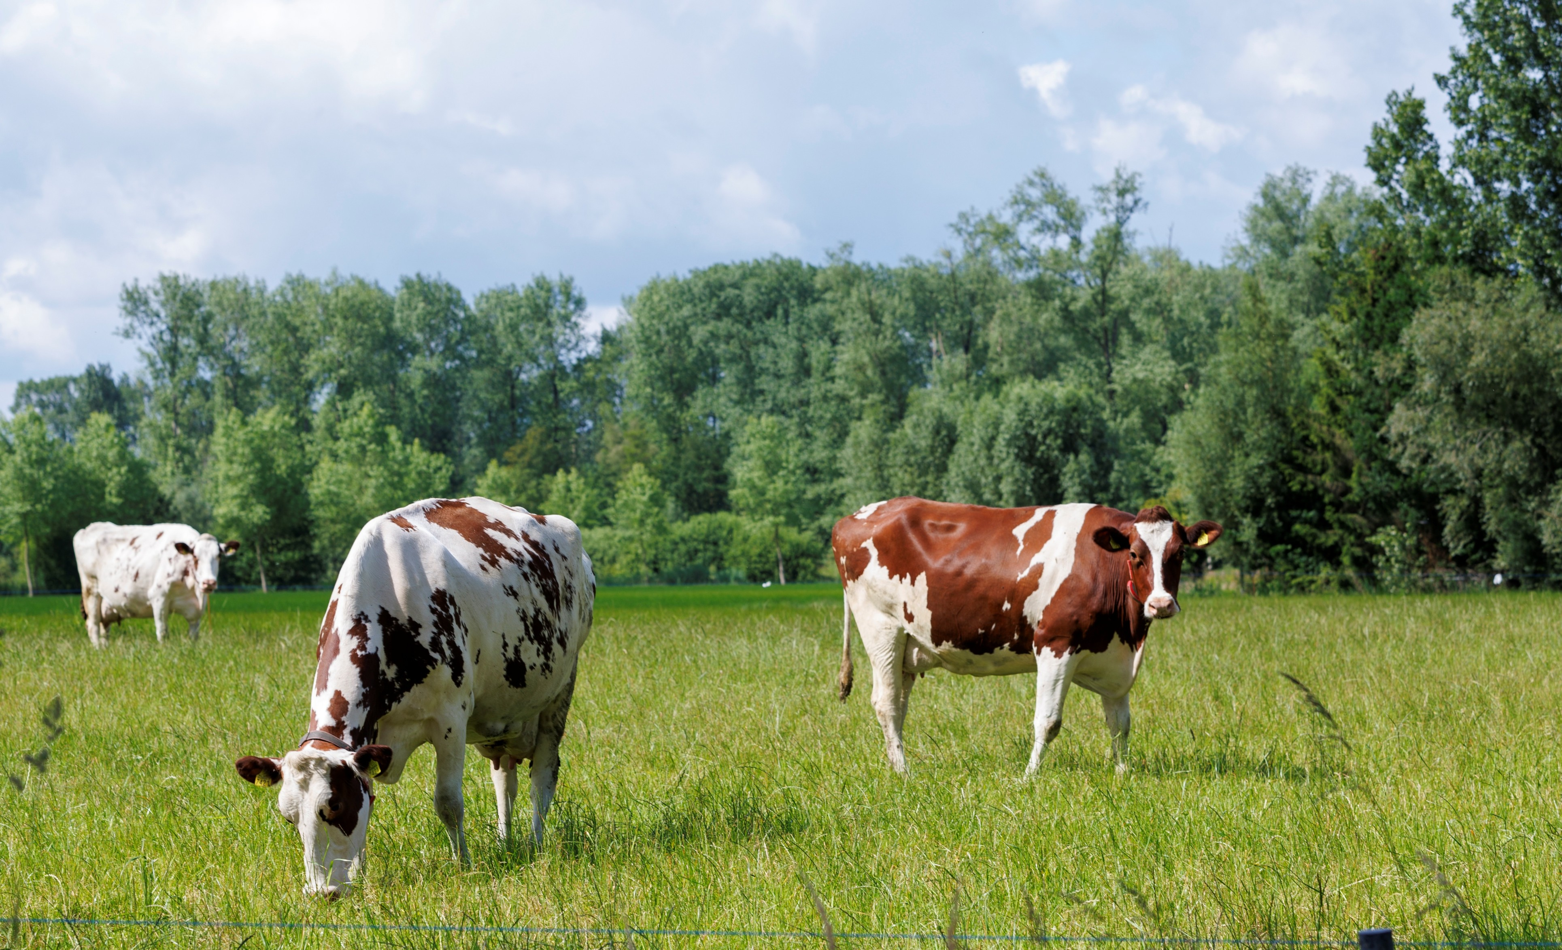




2040
Visie van inwoners, verenigingen, maatschappelijke organisaties en ondernemers op de toekomst van Olland

Slide 6
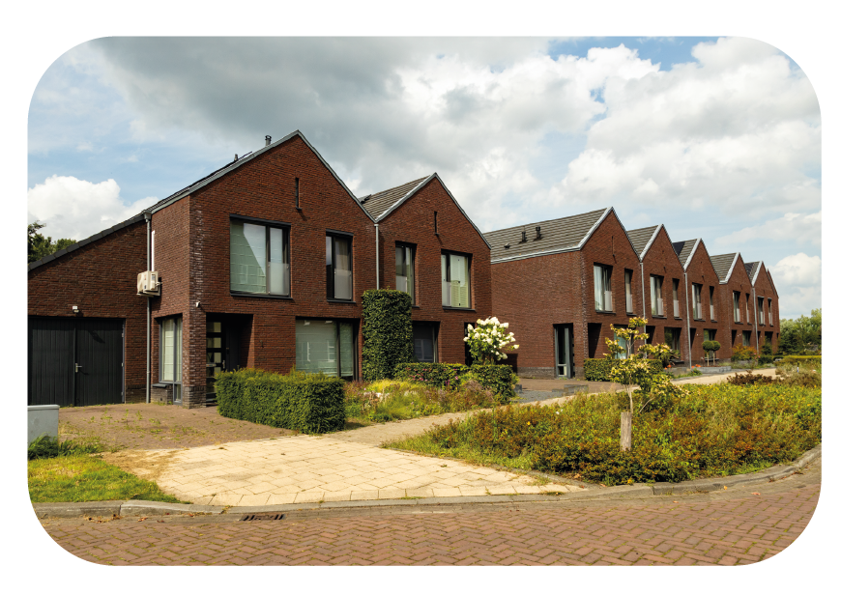
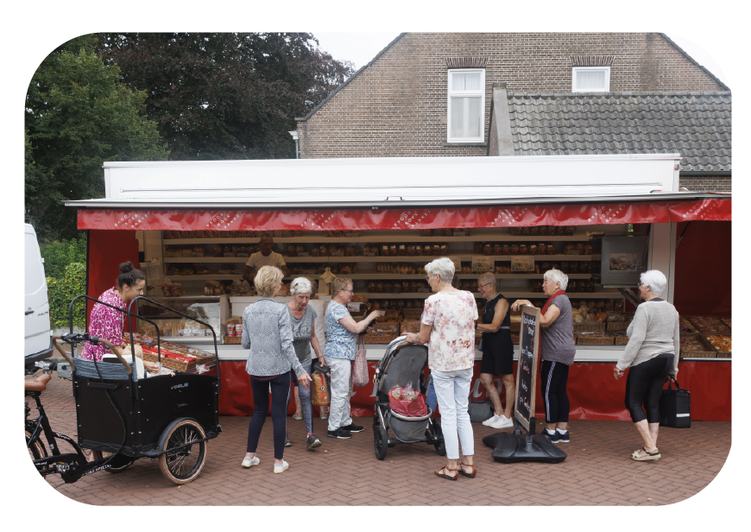
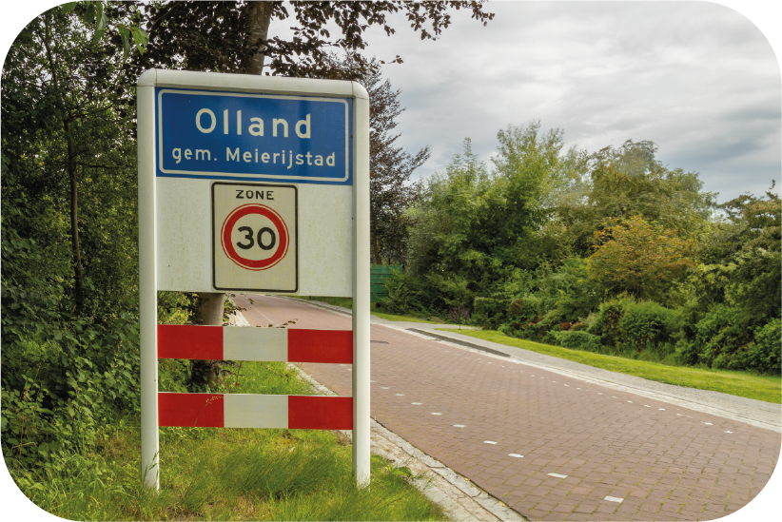
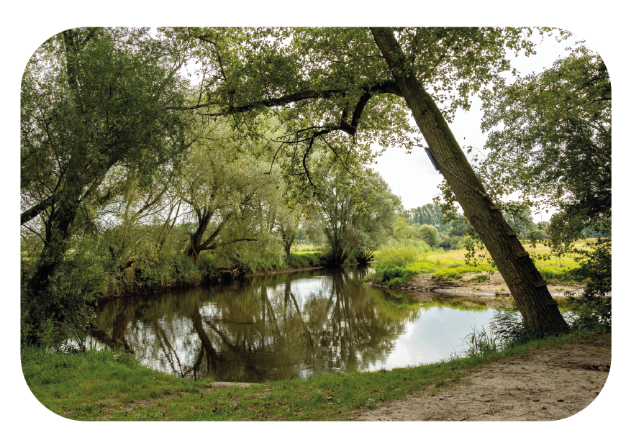
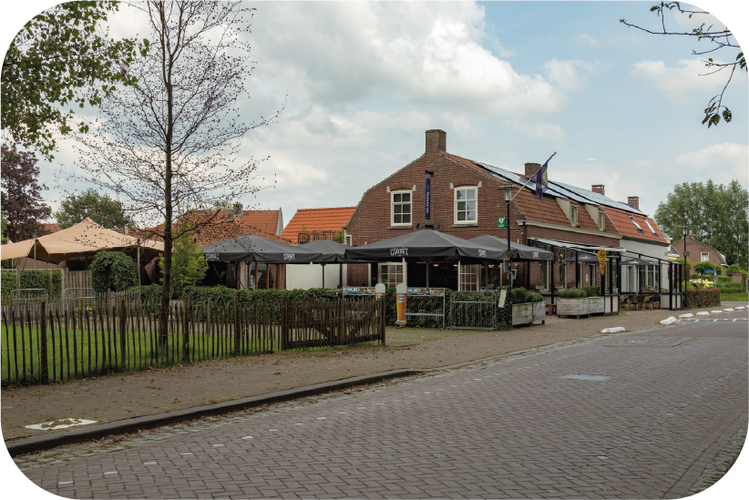
Dorpsvisie 2025
(Samen)
Wonen
Ruimte maken
voor elkaar
Waar zijn we mee bezig..
Voortdurend overleg – lobby met betrokken partijen
Voortgangsbewaking lopende projecten
Jeugdactiviteiten - Jeugdhonk, creatieve kanjers
Wandelpad richting Dommeldal – Laarzepad → continue lobby-druk op onderwerp houden
Duurzaamheid, vergroening -> overleg met gemeente over beleid, mogelijkheden, etc
Voortgangsnotities op onze website
Onderzoek/opzet naar behoeftes van onze inwoners op vlak van (openbaar) vervoer, (digitale) hulpvragen, zorg- en ondersteuning, etc
Oppakken van de “dagelijkse zaken” zoals valpreventie, world cleanup day, vrijheidsmaaltijd, kermis, etc
Nieuw speelveld i.v.m woningbouw “Achter de Kerk”
Ontmoeten
Een gastvrije gemeenschap met betrokken mensen
Bereikbaarheid
Goed verbonden en veilig eropuit
Groen
Genieten van het groene karakter
Bedrijvigheid
Olland op de kaart!

Slide 7
Dorpsvisie 2025
Wat we belangrijk vinden:
Waar gaan we mee aan de slag:
Het verenigingsleven en de buurtverenigingen zijn de lijm van ons dorp. We vinden het belangrijk dat we goed samenwerken, zodat er efficiënt gebruik gemaakt kan worden van elkaars mogelijkheden en netwerk.
Met de bouw van woningen komen er ook nieuwe inwoners naar Olland. We vinden het belangrijk dat zij snel worden opgenomen in de gemeenschap. Zo kunnen zij bijdragen aan de organisatiekracht van het dorp.
HOLM – Help Olland Leefbaar Maken!!
Wat gaat goed en wat kost moeite of lukt niet?
Hoe kunnen we elkaar helpen?
  Bv met werven vrijwiligers
Kunnen we meer samenwerken?
Organiseren jaarlijkse bijeenkomst Nieuwe inwoners. Wie-wat-hoe?
3 bouwprojecten erbij → hoe zou de verdeling van de buurten moeten zijn?
Wat er vanavond zeker besproken moet worden!
Bouwen
Snelheid in bebouwde kom
Onderhoud wegen

Slide 8
Groepsindeling
Groep 1:
  Beugelclub Lustige Spelers
  Organisatie Bonte Avonden
  BV d’n Achterhoek
  Ollandse dorpskapel
  Koelboxpop
    Leden dorpsraad – Harrie, Geert
Groep 2:
  BV de Ney Buurt
  Koelboxpop
  Levende Kerststal
  MFA de Loop’r
    Leden dorpsraad – Martijn, Mark en Carla
Groep 3
  BV de Pleintrekkers
  BV Het Keerpunt
  Fotogroep de Vriendschap
  SV Olland
  Sinterklaasvereniging
  Koelboxpop
    Leden dorpsraad –Jolanda en Hans

Slide 9
Mededelingen
- Brochures – Sociale kaart SWM op onze website
Subsidioloog bij Gemeente → Via buurtadviseur
Aanmelden activiteiten tbv kalender
- Contentmaker/contentbeheerder facebookpagina
- Auteursrechten -> let op bij plaatsen-gebruiken foto’s
Kandidaat voordrachtscommissie!

Slide 10
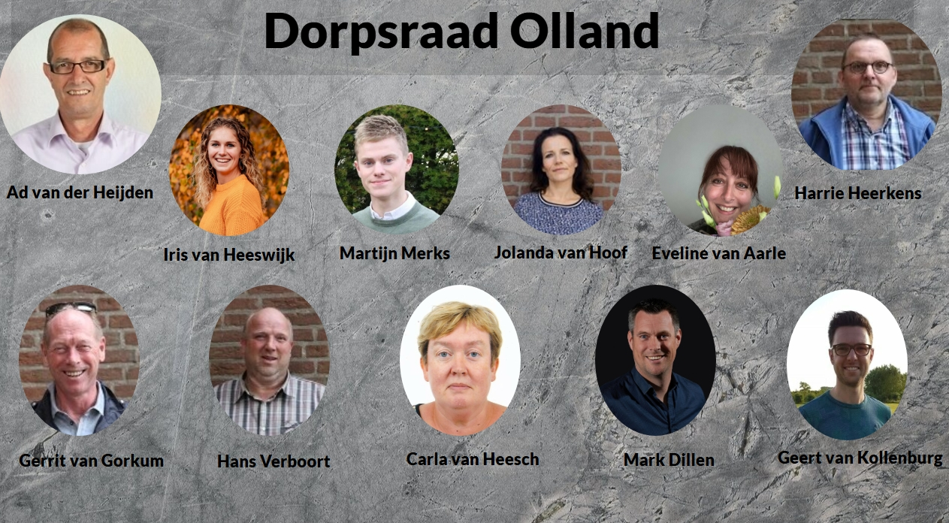

Samenstelling Dorpsraad Olland

Slide 11
Rondvraag

